Slide 1
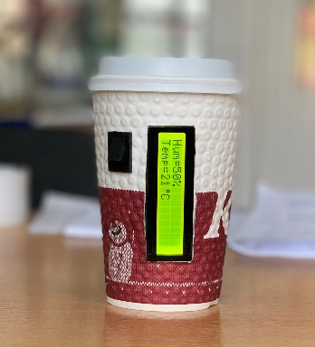
ОТЧЕТ
краевой инновационной площадки (КИП-2021)
за 2022 год
муниципального бюджетного общеобразовательного учреждения гимназии №1 муниципального образования город Армавир
по теме: «Познавательная робототехника как инструмент профессионального самоопределения школьников»
Директор: Гуреева Вера Викторовна
Автор: Бирюков Станислав Валерьевич

Slide 2
Цель деятельности инновационной площадки: внедрение робототехники в образовательный процесс гимназии, формирование ключевых компетенций обучающихся через занятия робототехникой, профессиональная ориентация обучающихся на инженерно-технические специальности.
Новизна проекта состоит в том, что изучение робототехники позволяет ребенку не просто получить готовые знания, но и придумать что-то «новое» самостоятельно. Ребята в игровой форме развивают инженерное мышление, получают практические навыки при сборке робота, посещают с экскурсиями предприятия – социальные партнеры. Благодаря активному вовлечению, зачастую, это оказывает огромный эффект на траекторию развития ребенка, его профессиональное самоопределение.

Slide 3
Задачи деятельности:
1.Рассмотреть возможные пути внедрения робототехники в образовательное пространство школы и выбрать оптимальный.
2.Изучить основы конструирования и программирования роботов, а также технологические робототехнические платформы.
3. Повысить уровень профессиональных знаний и умений у педагогов в вопросах формирования у обучающихся ключевых компетенций через занятия робототехникой
4.Разработать курсы «Робототехника» для различных групп, обучающихся и апробировать их в учебном процессе, внеурочной и кружковой деятельности.
5.Максимально разнообразить деятельность обучающихся инженерно-математического профиля (СОО) и в рамках предпрофильной подготовки (ООО) путем вовлечения в занятия робототехникой.
6.Обобщить и распространить опыт внедрения и использования робототехники в образовательном процессе школы.

Slide 4
В соответствии с планом работы краевой инновационной площадки в 2022 году были получены следующие результаты:
- разработаны и утверждены локальные акты об организации работы КИП в 2022-2023гг;
Заключены договоры о сетевом взаимодействии и сотрудничестве с социальными партнерами: МАОУ СОШ № 7 им. Г. К. Жукова, МБОУ-СОШ №2, ФГБОУ ВО АГПУ, ООО «ЮгЭнергоПром» — завод газового оборудования, Институт стратегии развития образования Российской академии образования;
усовершенствована материально-техническая база инновационной площадки (приобретено 5 ноутбуков для реализации инновационного проекта). Сформирована базы данных потенциальных участников инновационной деятельности на 2022-2023 учебный год;
разработаны программы кружковой деятельности в области робототехники для обучающихся;
педагоги гимназии представляют результаты методической и практической деятельности реализуемого проекта на городских методических объединениях, конференциях различного уровня.

Slide 5
Вовлечение обучающихся в проект
В период 2021-2022 учебного года количество обучающихся, вовлеченных в занятия в кружках робототехникой для различных возрастных групп в гимназии увеличилось более чем в 2 раза ( с 33 до 69 обучающихся, охват 7,5% ), а количество обучающихся вовлеченных в профориентационную работу в области робототехники и популяризации инженерно-технического образования увеличилось более чем в 4 раза ( с 132 до 567 обучающихся, охват 61%).

Slide 6
Обучающийся гимназии Павленко Евгений, который успешно занимался робототехникой и программированием в стенах гимназии и стал в 2021-2022 учебном году победителем Всероссийской олимпиады по искусственному интеллекту, благодаря чему в 2022 году гимназия стала опытно-экспериментальной площадкой Института стратегии развития образования Российской академии образования «Подготовка к Всероссийской олимпиаде по искусственному интеллекту».
Выросла результативность участия обучающихся во Всероссийской олимпиаде школьников по информатике: в 2021-2022 учебном году 2 призера регионального этапа.

Slide 7
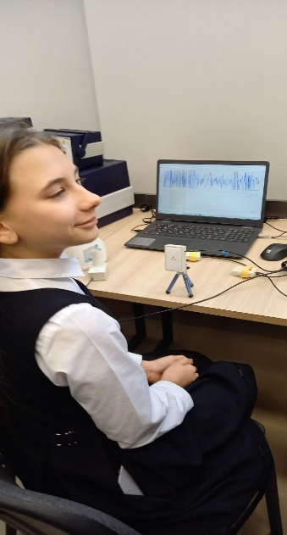
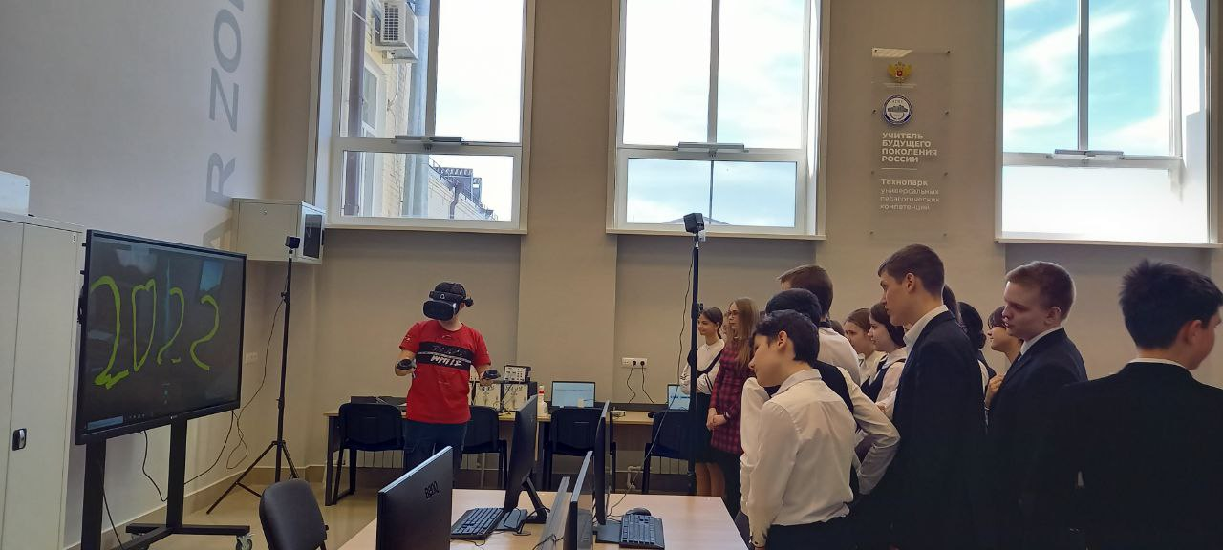
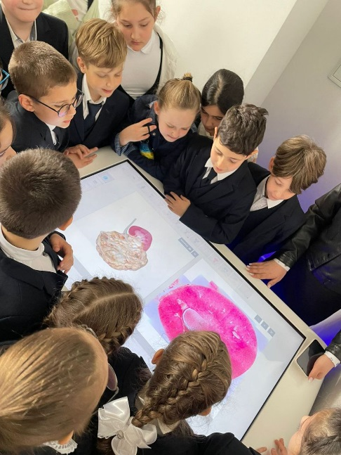
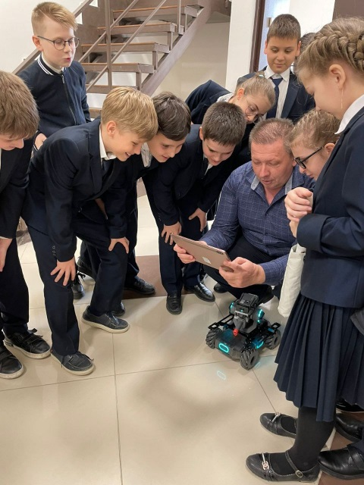
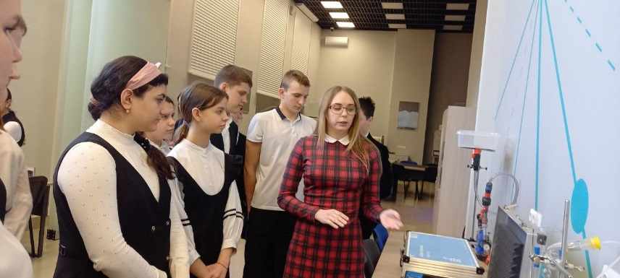
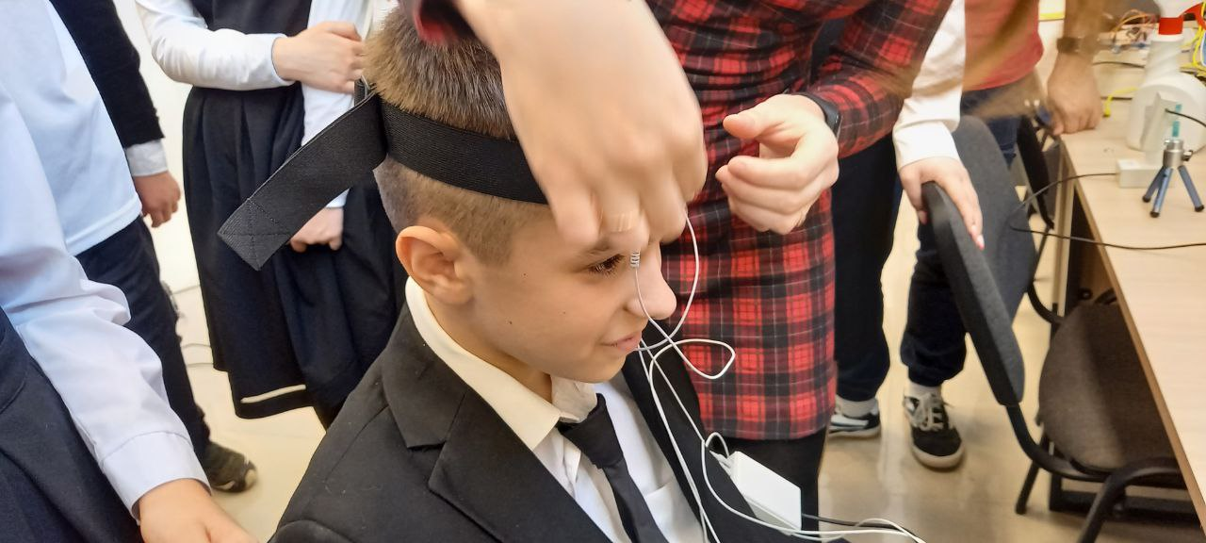
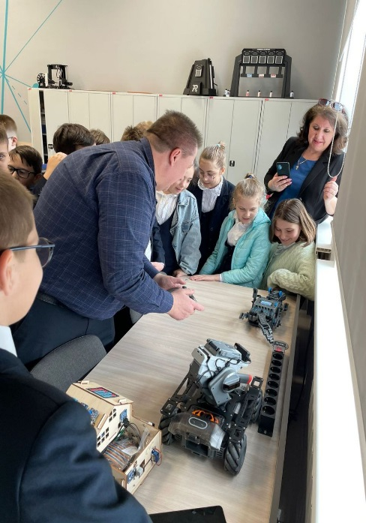
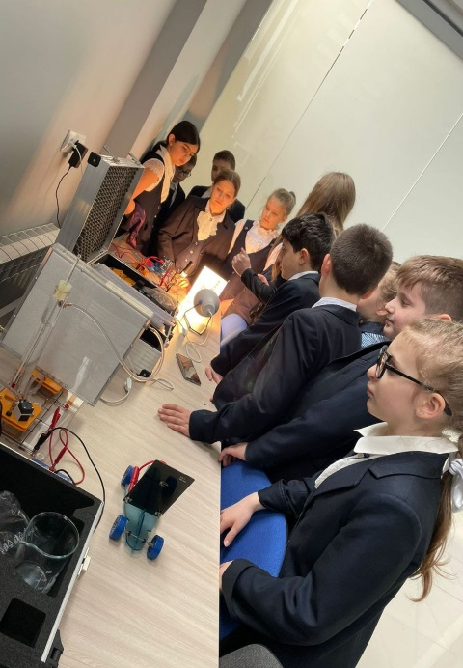
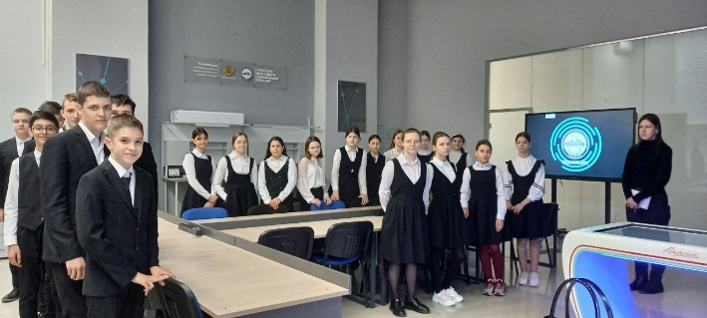
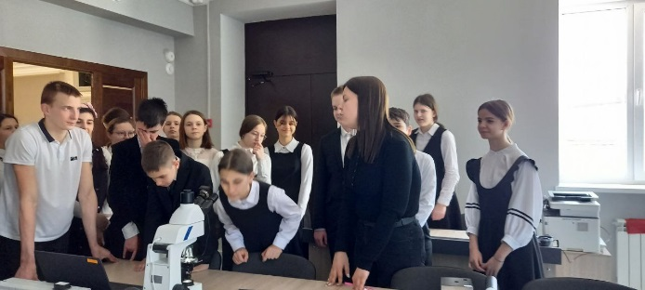
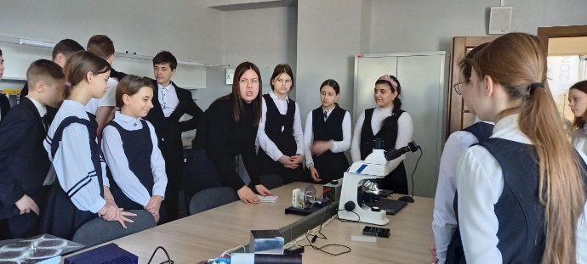
Взаимодействие с педагогическим технопарком «Кванториум»
на базе ФГБОУ ВО «Армавирский государственный педагогический университет»

Slide 8
Диссеминация опыта работы
Презентация опыта работы по теме: «Цифровая трансформация образовательного процесса на примере МБОУ гимназии №1 г. Армавира», учитель Бирюков С.В. В рамках V Всероссийской научно-практическая конференции с международным участием «Образовательная робототехника в научно-техническом творчестве школьников и молодежи: опыт, проблемы, перспективы»
Презентация опыта работы на городских МО по теме: «Робототехника как инструмент повышения качества и профессионального самоопределения школьников в области информатики и технологии», учителя Бирюков С.В., Здвижков С.С., Терехова И.М.

